Slide 1



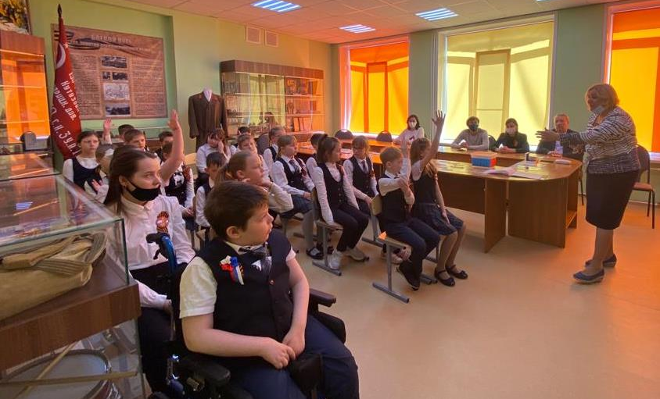
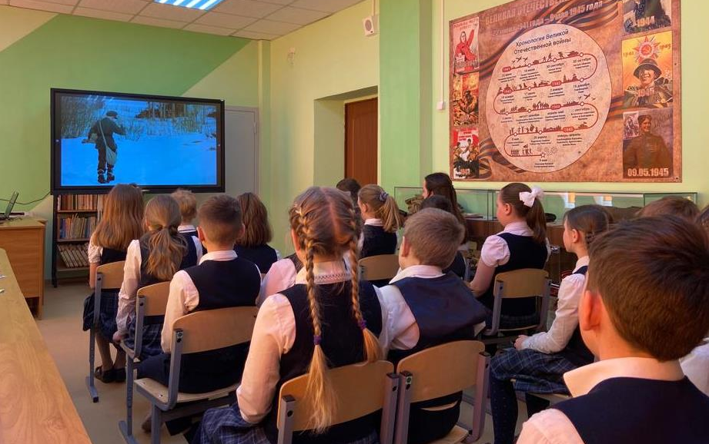
МУНИЦИПАЛЬНОЕ БЮДЖЕТНОЕ ОБЩЕОБРАЗОВАТЕЛЬНОЕ УЧРЕЖДЕНИЕ
«ЦЕНТР ОБРАЗОВАНИЯ № 8
ИМЕНИ ГЕРОЯ СОВЕТСКОГО СОЮЗА ЛЕОНИДА ПАВЛОВИЧА ТИХМЯНОВА»
6 МАЯ 2022 ГОДА
КИНОУРОК «ЛОШАДКА ДЛЯ ГЕРОЯ»
УЧАСТНИКИ: 30 ОБУЧАЮЩИХСЯ 3 Е КЛАСС

Slide 2
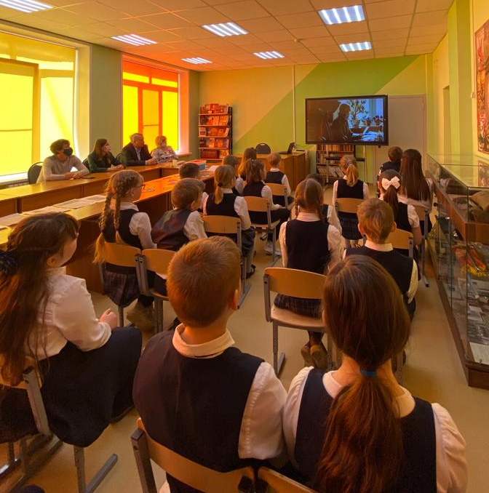
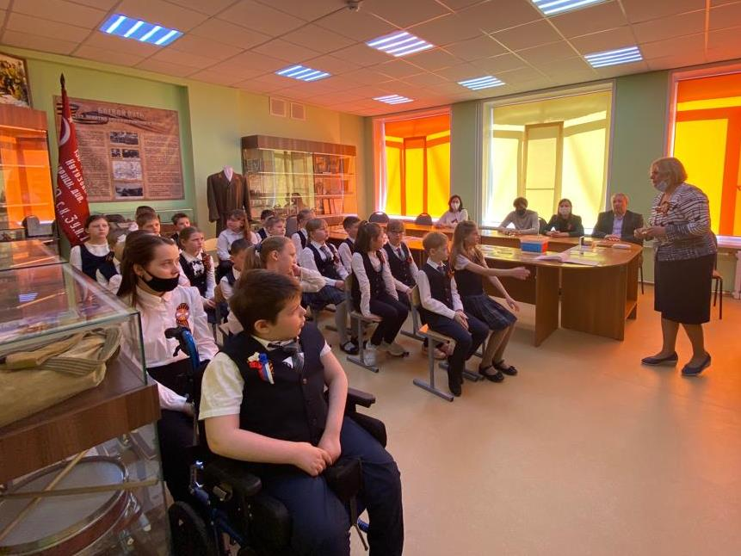
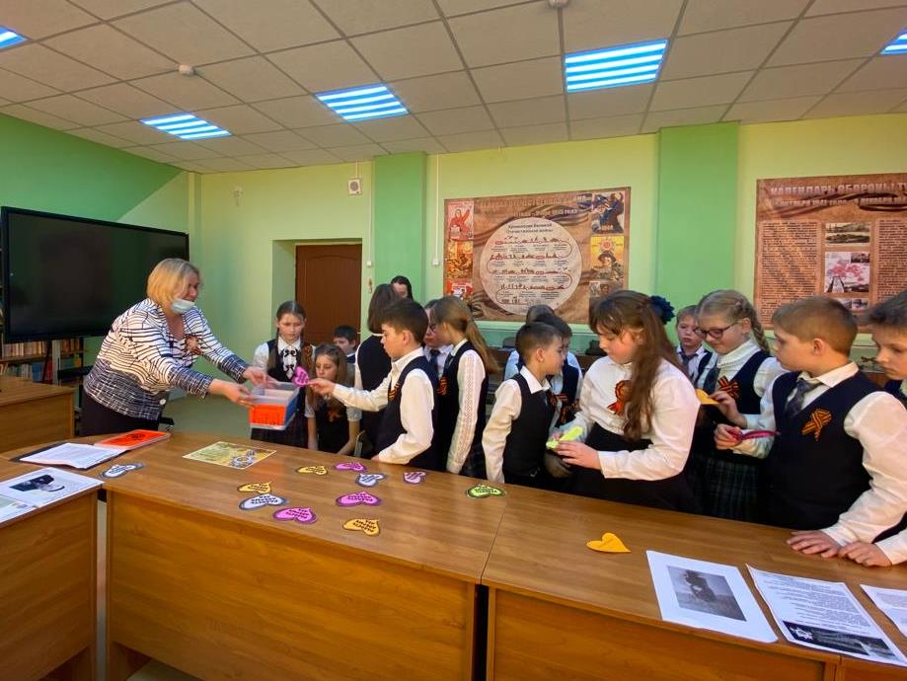
ЭТАПЫ
ВОСПРИЯТИЯ КИНОУРОКА
ВПЕЧАТЛЕНИЕ
ОСМЫСЛЕНИЕ
ПРИМЕНЕНИЕ

Slide 3
I ЭТАП
ВПЕЧАТЛЕНИЕ ЧЕРЕЗ ПРОСМОТР КОРОТКОМЕТРАЖНОГО ФИЛЬМА
Просмотр фильма прошел
в школьном музее боевой славы
732 зенитно-артиллерийского полка

Slide 4
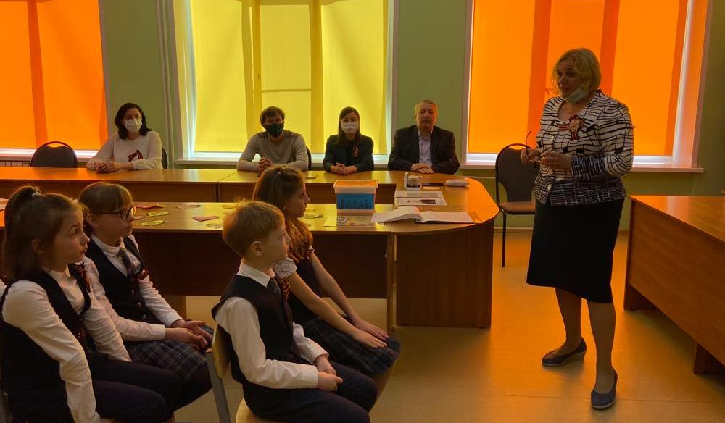
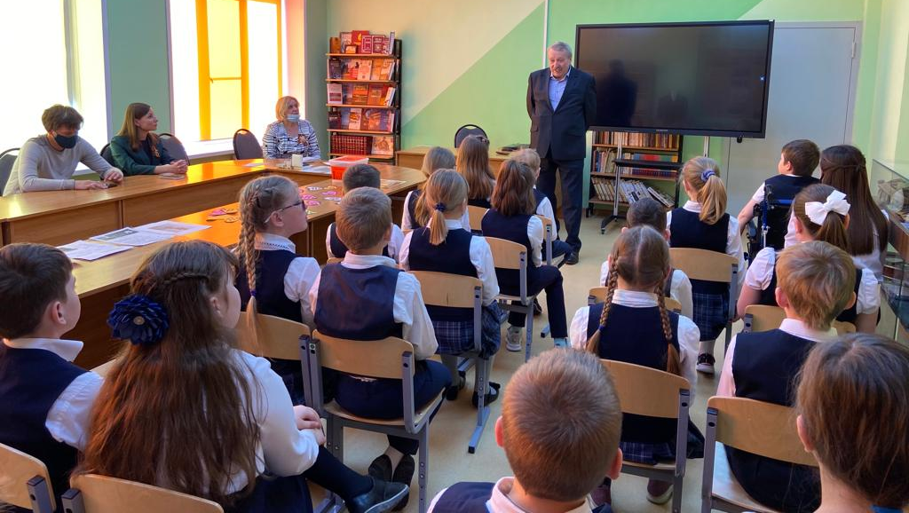
II ЭТАП
ОСМЫСЛЕНИЕ ЧЕРЕЗ ОБСУЖДЕНИЕ С КЛАССОМ
После просмотра фильма учащиеся услышали историю подвига Героя Советского Союза Леонида Павловича Тихмянова, рассказали
о родственниках-участниках ВОВ и семейных реликвиях.

Slide 5
III ЭТАП
ПРИМЕНЕНИЕ ЧЕРЕЗ УЧАСТИЕ
В СОЗИДАТЕЛЬНОЙ ДЕЯТЕЛЬНОСТИ
6 мая 2022 года запущен
Марафон добрых дел,
о котором каждый желающий может рассказать на карточке-сердечке, опустив его
в общую копилку.

Slide 6
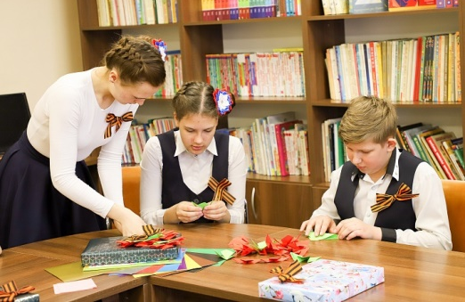
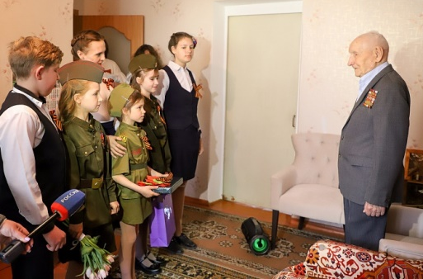
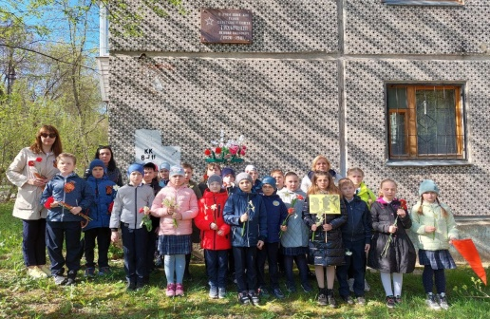
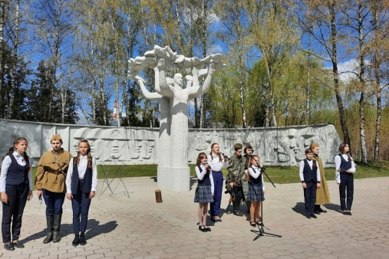
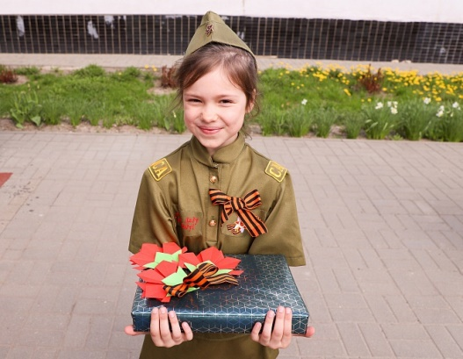
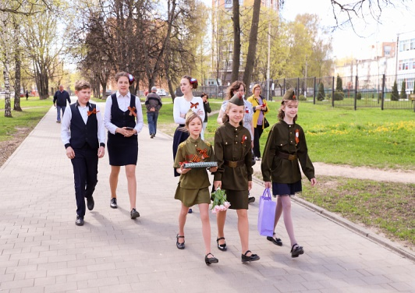
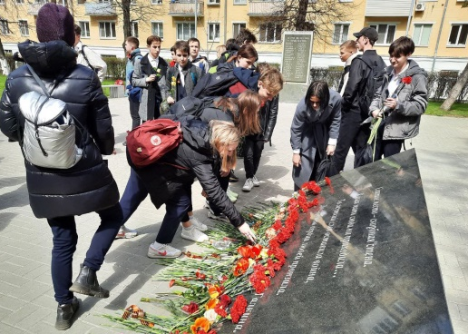
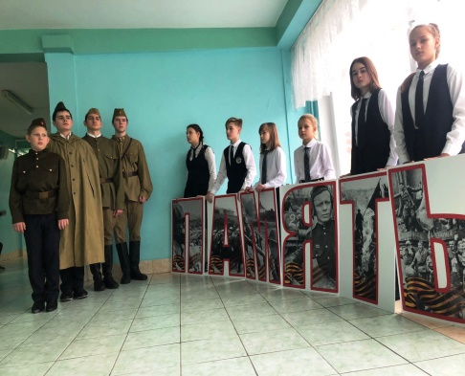
МАРАФОН ДОБРЫХ ДЕЛ
ИЗГОТОВЛЕНИЕ СУВЕНИРОВ
ДЛЯ ВЕТЕРАНОВ
СВОИМИ РУКАМИ
ПОЗДРАВЛЕНИЕ ВЕТЕРАНОВ НА ДОМУ – ФРОНТОВАЯ БРИГАДА
ВОЗЛОЖЕНИЕ ЦВЕТОВ
К МОНУМЕНТАМ ВОИНАМ-ОСВОБОДИТЕЛЯМ
УЧАСТИЕ
В ПАТРИОТИЧЕСКИХ МИТИНГАХ
И МЕРОПРИЯТИЯХ

Slide 7
ДОБРЫЙ ПОСТУПОК –
В КОПИЛКУ ДОБРЫХ ДЕЛ
ГРАЧЕВ АРТЕМ, ОБУЧАЮЩИЙСЯ
3 Е КЛАССА –
РАСТЕМ И УЧИМСЯ ВМЕСТЕ!
ОБЩИЙ ПОДАРОК – НОВАЯ КОЛЯСКА!

